Slide 1
Математика
1 клас

Slide 2
Складання прикладів на додавання і віднімання за малюнками. Многокутники. Обчислення значень виразів
Урок 33

Slide 3
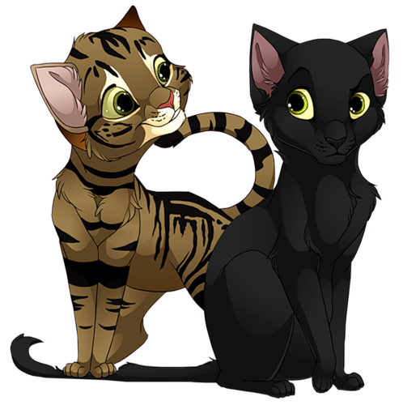
Весела лічба
Кошенят двох хлопчик взяв,
Молока їм в мисці дав.
Вісім в кошику сидять,
Їсти хочуть та нявчать.
Годувати треба всіх.
Скільки разом буде їх?
2+8=10

Slide 4
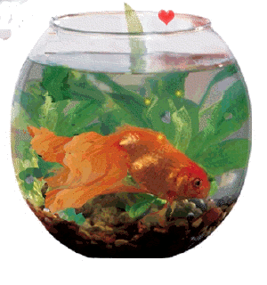
Весела лічба
У живім куточку в школі
Є три рибки у воді,
Ще сім рибок дасть Миколка.
Скільки буде риб тоді?
3+7=10

Slide 5


Усна лічба. Гра «Хто більше?»
9
9=1+8
9=2+7
9=3+6
9=4+5
Назвати усі можливі приклади для складу чисел
8
8=1+7
8=2+6
8=3+5
8=4+4
7
7=1+6
7=2+5
7=3+4
6
6=1+5
6=2+4
6=3+3

Slide 6

Завдання на увагу. «Відшукай цифру»
Якої цифри тут немає?

Slide 7
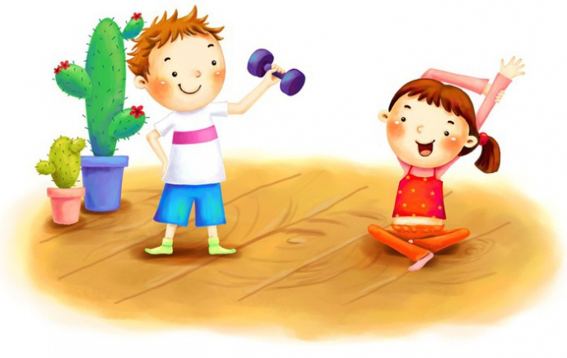
Фізкультхвилинка
Музична фізкультхвилинка «Мій друг песик»

Slide 8
За малюнком складіть і розв’яжіть приклади на додавання
Скільки грибів наколов їжачок?
Скільки грибів на галявині?
Скільки всього грибів на малюнку?
4 + 5 = 9

Slide 9
За малюнком складіть і розв’яжіть приклади на додавання
Скільки синичок сидить на годівничці?
Скільки синичок на гілці?
Скільки всього синичок на малюнку?
6 + 3 = 9

Slide 10

За малюнком складіть і розв’яжіть приклади на додавання
Скільки книжок лежало у стопці?
Скільки книжок несе зайчик?
Скільки всього книжок на малюнку?
7 + 2 = 9

Slide 11
За малюнком складіть і розв’яжіть приклади на віднімання
Скільки було квітів?
Скільки квітів зірвали?
Скільки квітів залишилося?
9 - 3 = 6

Slide 12
За малюнком складіть і розв’яжіть приклади на віднімання
Скільки було яєць?
Із скількох зробили яєчню?
Скільки залишилося яєць?
9 - 1 = 8

Slide 13
За малюнком складіть і розв’яжіть приклади на віднімання
Скільки було цукерок?
Скільки з’їли?
Скільки цукерок залишилося?
9 - 4 = 5

Slide 14
Многокутники
Трикутник
Трикутник
Чотирикутник
П'ятикутник
Шестикутник
Чотирикутник
Які фігури ви бачите на малюнку?
Що у них спільного?
Що відмінного?

Slide 15
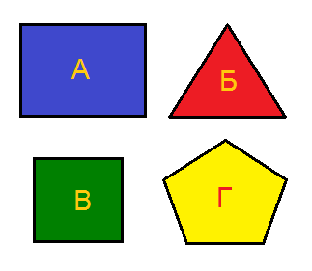
Многокутники
Трикутники, чотирикутники, п’ятикутники називають многокутниками.
Многокутники мають кути, сторони, вершини.
За якою ознакою многокутники об’єднані в групи?
Скільки кутів, сторін, вершин має шестикутник?
А восьмикутник?

Slide 16
Обчисліть
2+3
4+4
7+2
6+3
4+5
6-3
8-4
9-4
9-2
9-6
Прочитайте вирази з однаковими відповідями.
Решту прикладів прочитайте так, щоб відповіді звучали у порядку зростання.

Slide 17
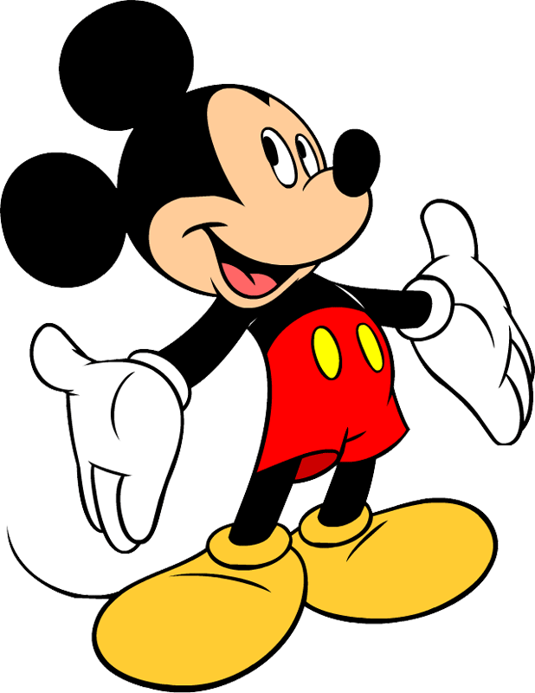
Скільки трикутників на малюнку? А чотирикутників?

Slide 18
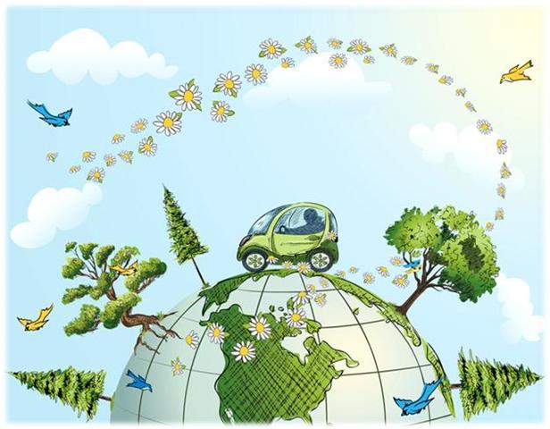
Релаксація
Ввімкнути музику

Slide 19
Гра «Яке число загубилося?»

Slide 20
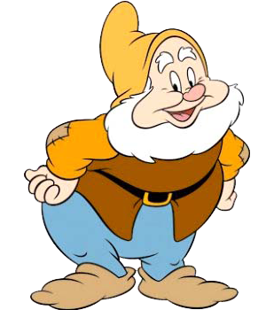
Порівняння чисел. Використовуйте тільки слово «менше»
8 і 7
5 і 3
6 і 2
4 і 9
3 і 1
Сім менше восьми

Slide 21
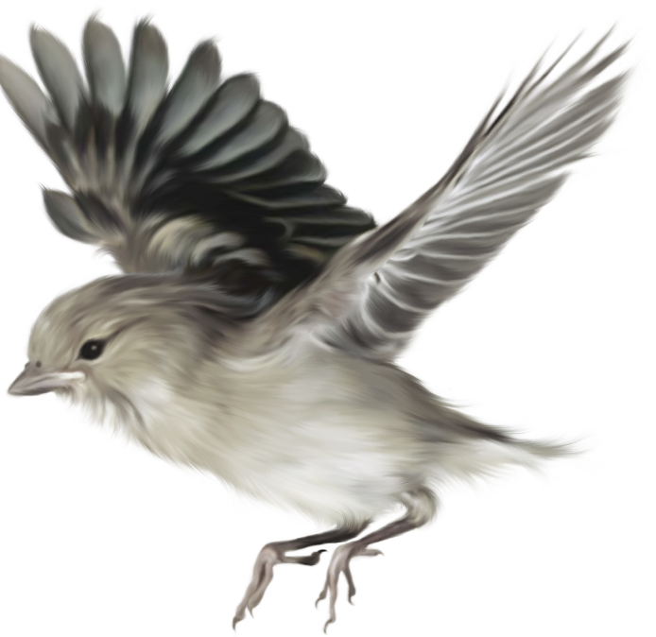
Гра «Знайди цифру»
Залетіли в клас синиці, подзьобали одиниці.
Залетіли сойки й склювали двійки.
Залетіли горобці, і не стало цифри три.
Повідомити вас прошу, де стояли цифри ці?
6 + = 7
+ 4 = 6
8 - = 5

Slide 22
Птахи
Синиця
Сойка
Горобець
Птахи
До цієї групи тварин належать синиці, сойки, горобці?
Хто такі птахи?
Це тварини, тіло яких укрито пір’ям

Slide 23
РЕФЛЕКСІЯ
Скільки чисел ми вивчили?
Назвіть їх у порядку зростання.
Яке число найменше? Яке число найбільше?
Які геометричні фігури ви знаєте?

